Slide 1
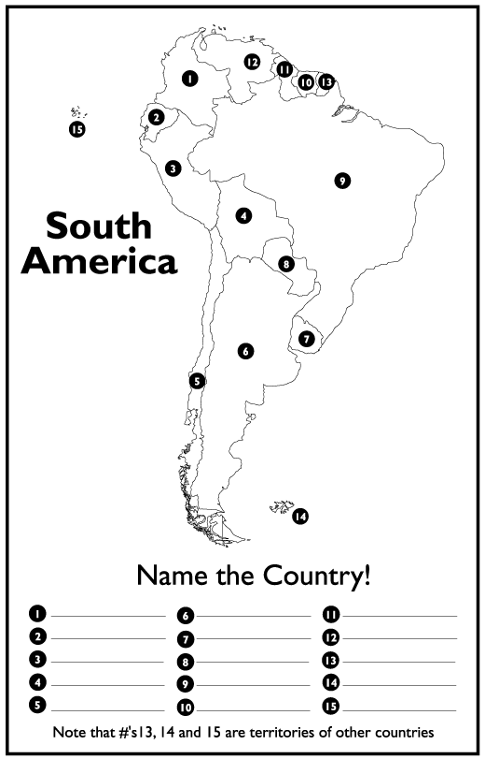

Slide 2
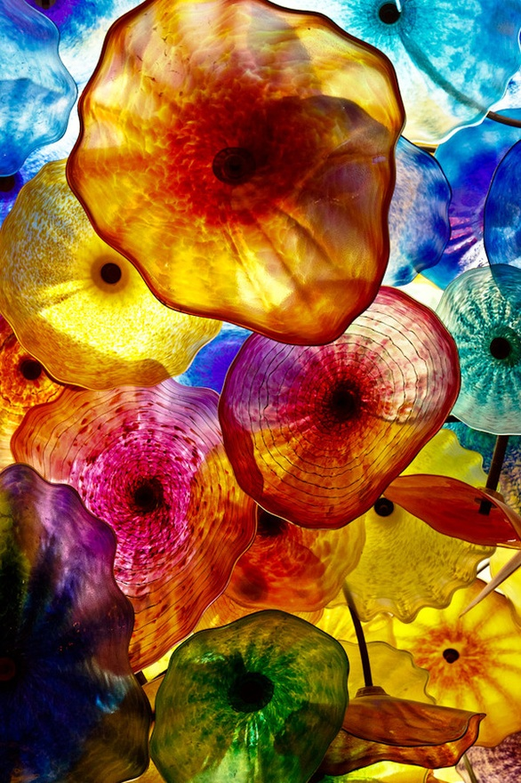
Hoy es el 10 de octubre.

Slide 3
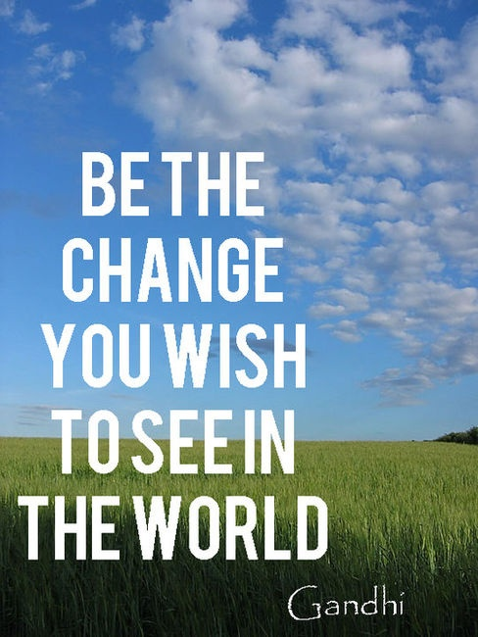
La cita del día

Slide 4
El objetivo
All learners will demonstrate the ability to express nationality and country of origin.

Slide 5
Ana
Ana es de Puerto Rico.
Ana es puertorriqueña.

Slide 6
Mateo
Mateo es de Honduras.
Mateo es hondureño.

Slide 7
Sandra
Sandra es de España.
Sandra es española.

Slide 8
REINALDO
Reinaldo es de Cuba.
Reinaldo es cubano.

Slide 9
Natalia
Natalia es de México.
Natalia es mexicana.

Slide 10
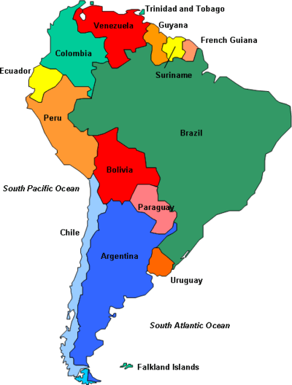
3. ANA
1. José
4. IVAN
2. sara
5. Roberto
6. Mónica

Slide 11
Más práctica

